Slide 1

CHÀO MỪNG CÁC EM ĐẾN VỚI TIẾT HỌC
MÔN: CÔNG NGHỆ LỚP 5G
UBND PHƯỜNG TÍCH LƯƠNG
TRƯỜNG TIỂU HỌC PHÚ XÁ

Slide 2
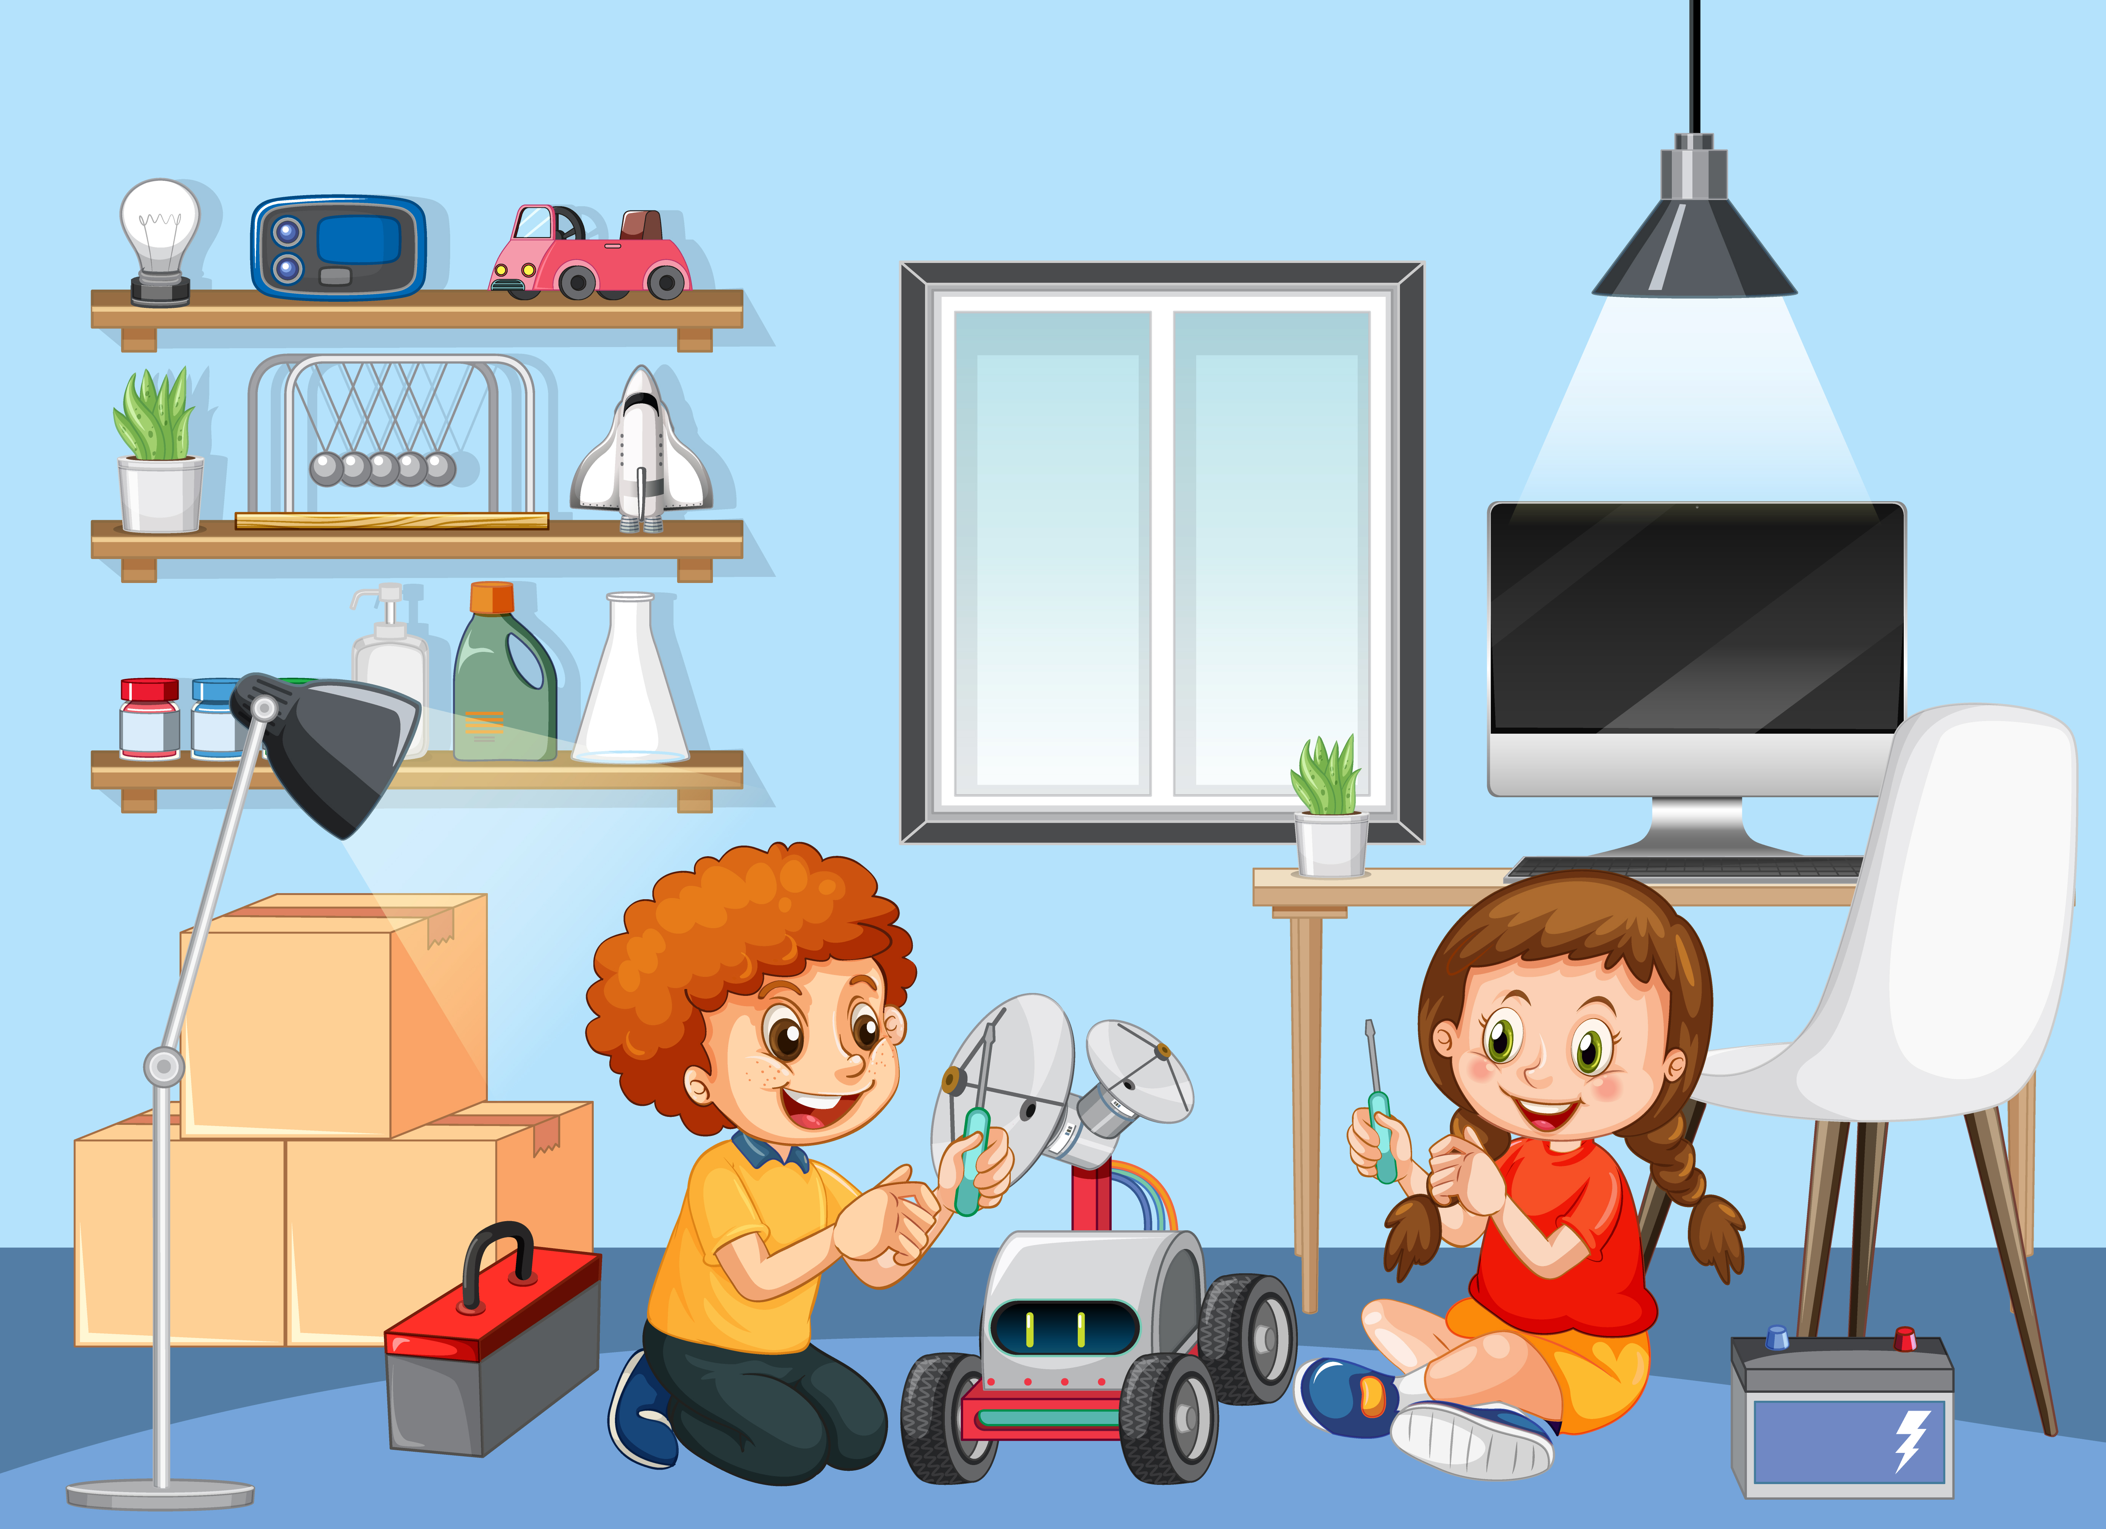


Slide 3


GV chia lớp thành hai đội chơi, đội 1 sẽ tìm tên các thực phẩm để trong ngăn mát tủ lạnh, đội 2 sẽ tìm tên các thực phẩm để trong ngăn đông của tủ lạnh.
Trong thời gian 2 phút, đội nào tìm được nhiều loại thực phẩm hơn thì đội đó sẽ chiến thắng.

Slide 4



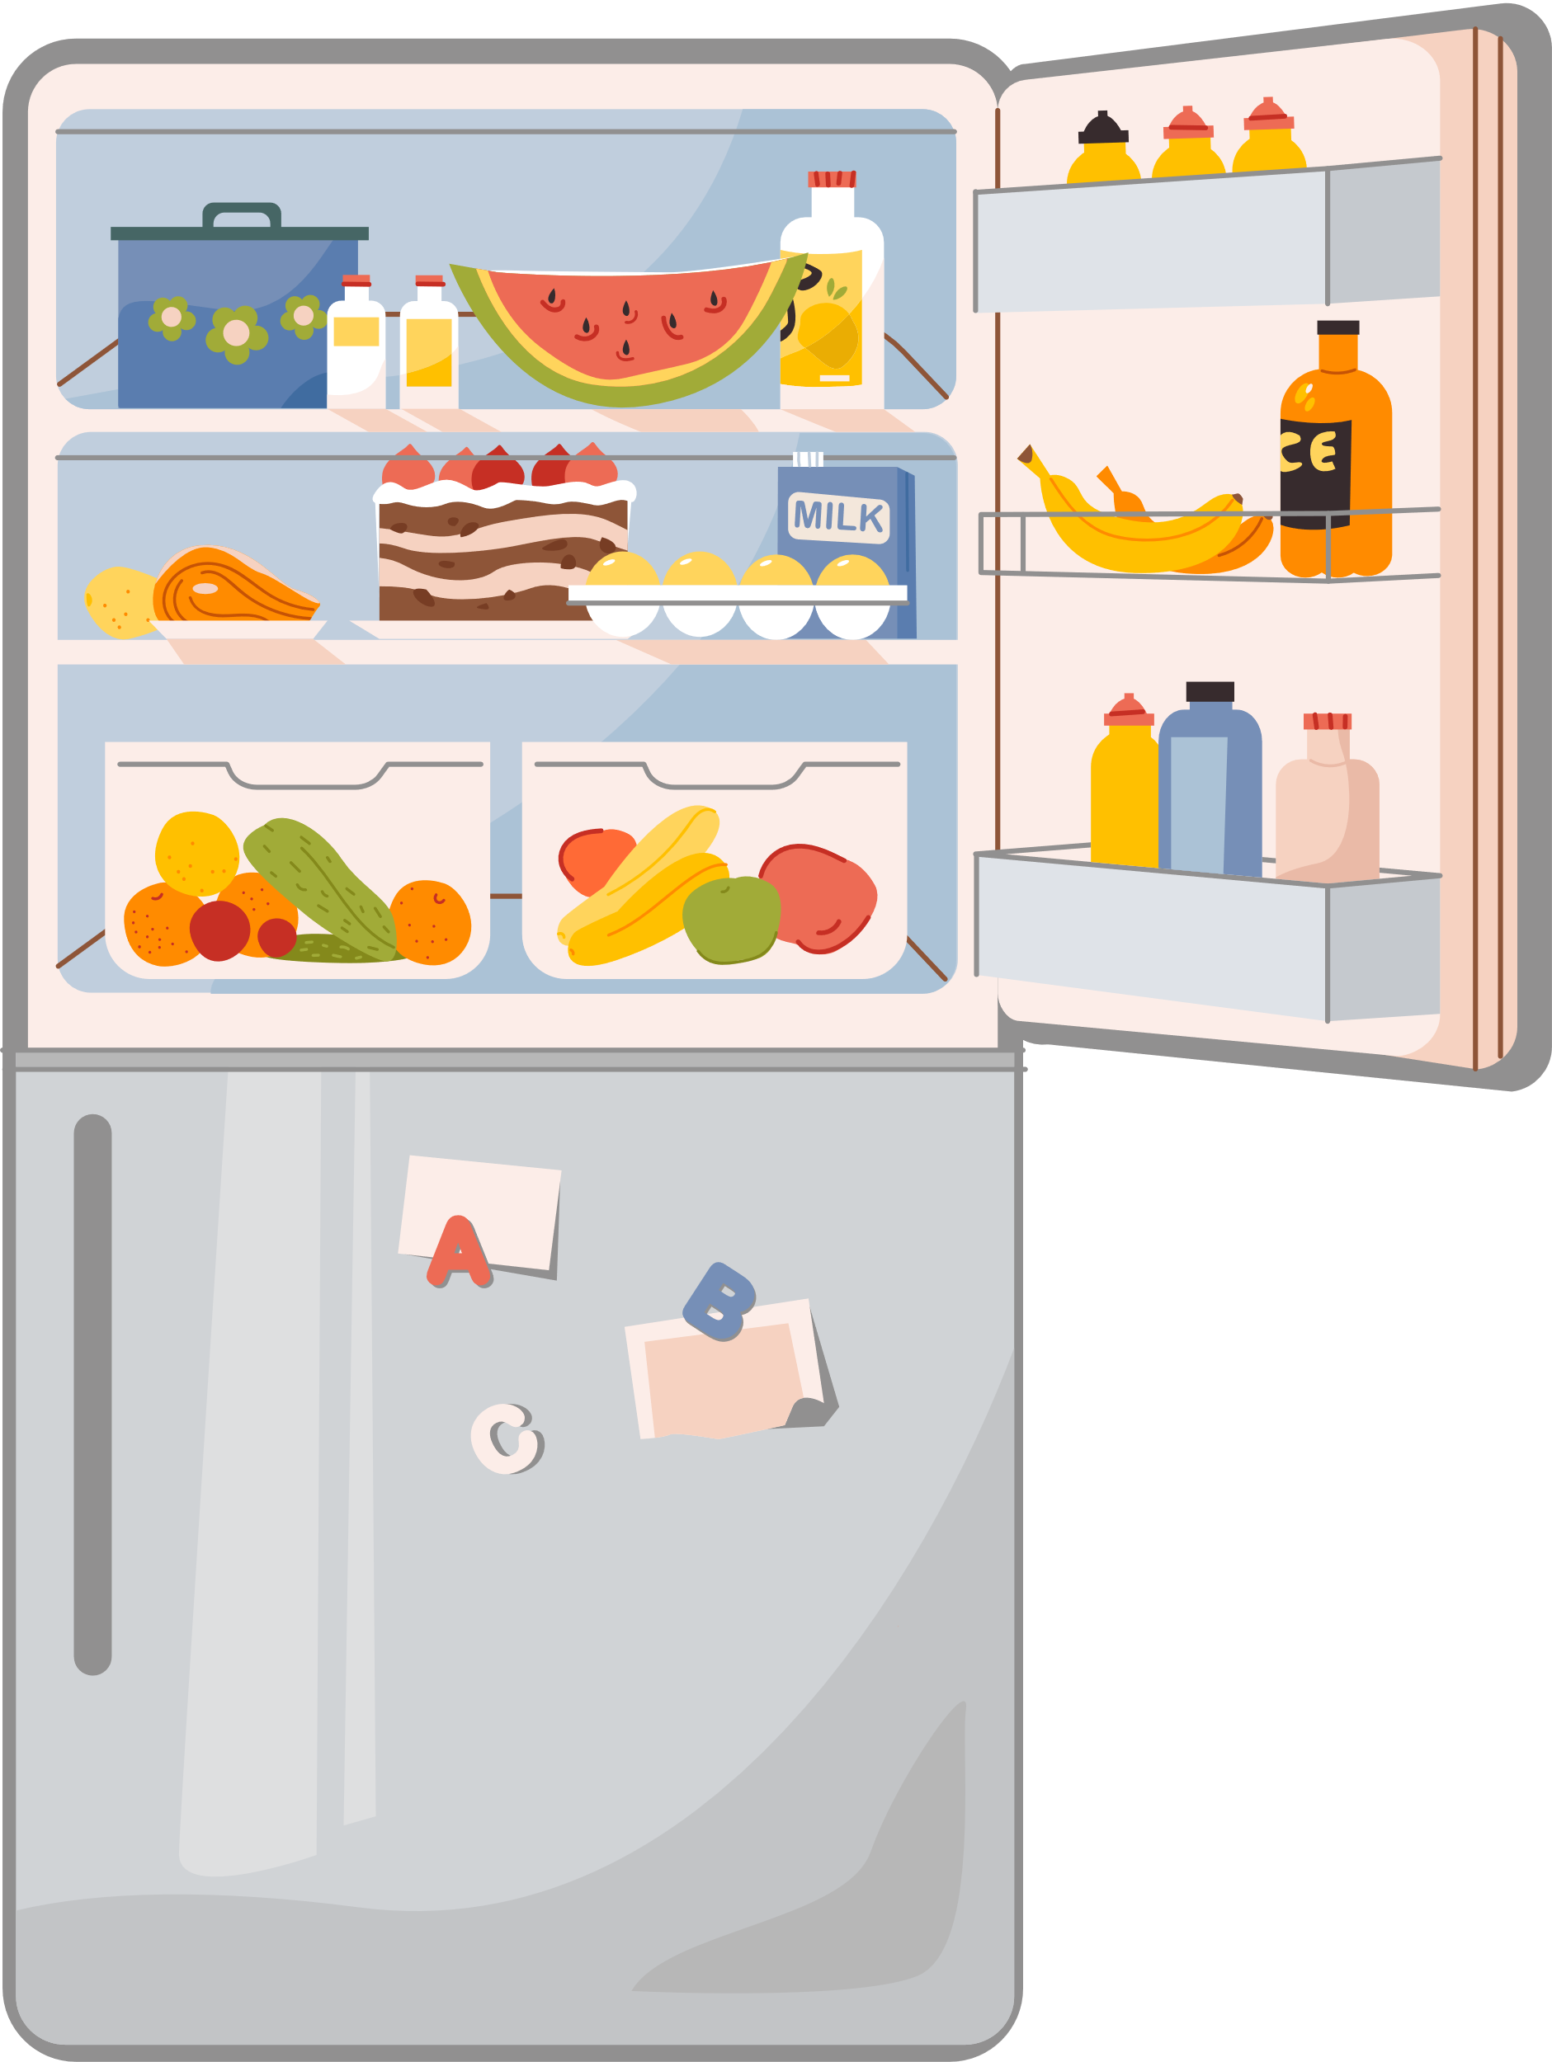



Slide 5


Slide 6


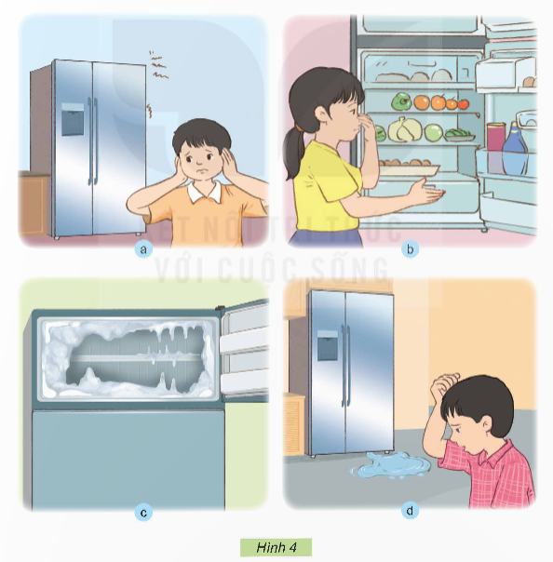
Quan sát và chỉ ra biểu hiện bất thường của tủ lạnh trong các tình huống ở Hình 4.

Slide 7
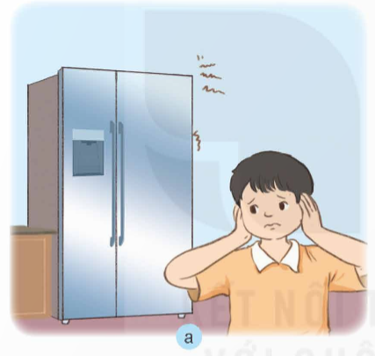
Tủ lạnh phát ra tiếng ồn

Slide 8
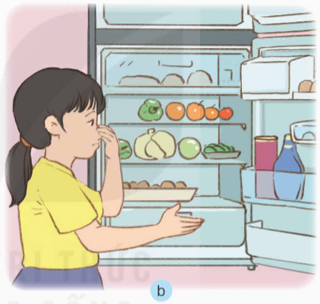
Tủ lạnh không lạnh.

Slide 9
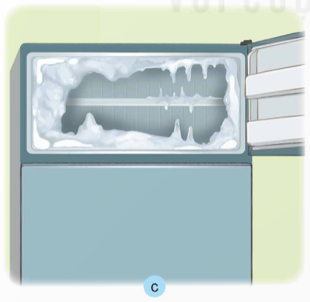
Tủ lạnh bị đông đá.

Slide 10
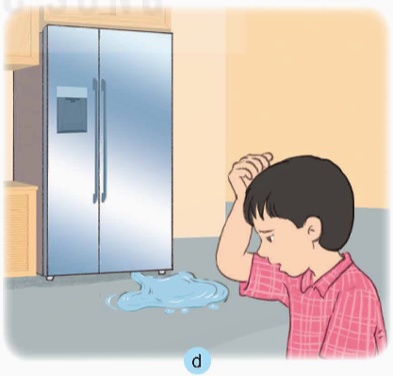
Tủ lạnh có nước chảy ra.

Slide 11

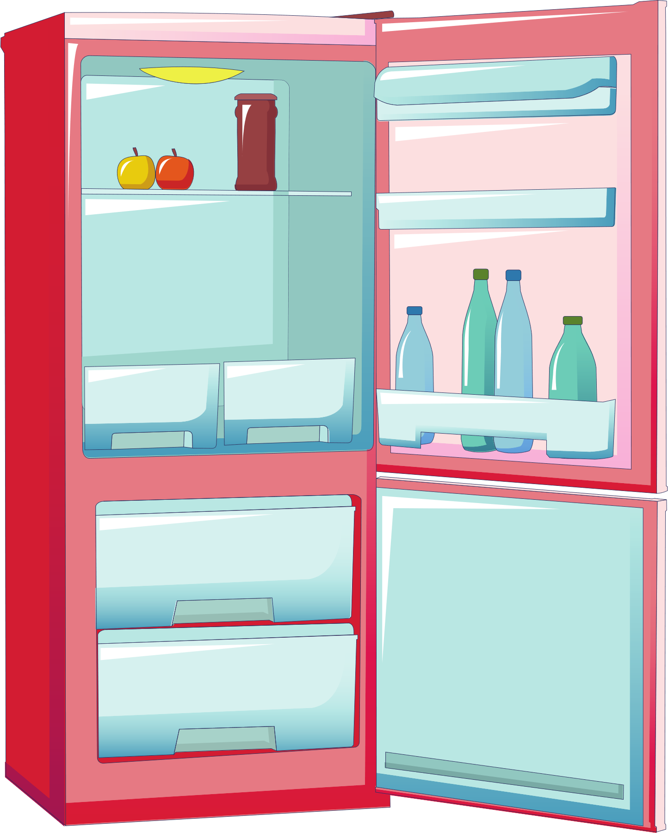
Khi phát hiện tủ lạnh có dấu hiệu bất thường cần thông báo cho người lớn để giải quyết.

Slide 12


Slide 13


Chia sẻ về một số biểu hiện bất thường của tủ lạnh khi sử dụng mà em biết.

Slide 14

- Tủ lạnh không làm lạnh đủ hoặc không làm lạnh.
- Mùi hôi không bình thường phát ra từ tủ lạnh.
- Đèn chiếu sáng bên trong tủ không hoạt động.
- Cửa tủ không đóng chặt hoặc kín không tốt.
- Tủ lạnh rung mạnh hoặc không ổn định.

Slide 15
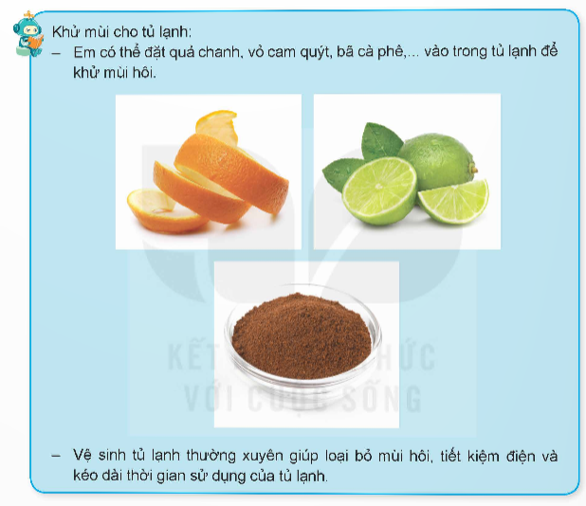

Slide 16
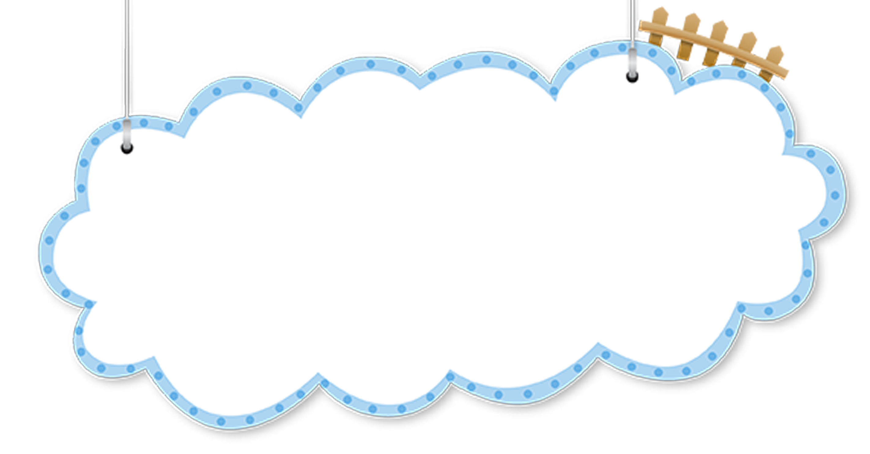


Chia sẻ với người thân trong gia đình về sắp xếp, bảo quản thực phẩm trong tủ lạnh đúng cách, an toàn.

Slide 17



